Slide 1
Gestion de l’eau potable au niveau communal et perspectives
Brigitte Lambert
Administration de la gestion de l’eau
Formation communes
24.11.2015

Slide 2
Gestion du réseau
Gestion de
Qualité
Quantité
Pression

Slide 3
Dossiers techniques
Importance de connaître le réseau
24 dossiers techniques II remis jusqu’à présent
Contenu:
Réseau d’eau potable et analyse des risques
Étude hydraulique du réseau
Évaluation qualitative et quantitative du réseau
Plan d‘échantillonnage
Gestion du réseau
Recommandation de mesures d’amélioration

Slide 4
Importance des dossiers techniques
Considérations pour les nouveaux PAG:
Suffisance des:
Ressources
Capacités de stockage
Capacités du réseau -> étude hydraulique
Réserves incendie
Pressions
À considérer dès l’étude préparatoire PAG
Aspects à considérer également dans le cadre de demandes d’établissement de grands consommateurs d’eau potable

Slide 5
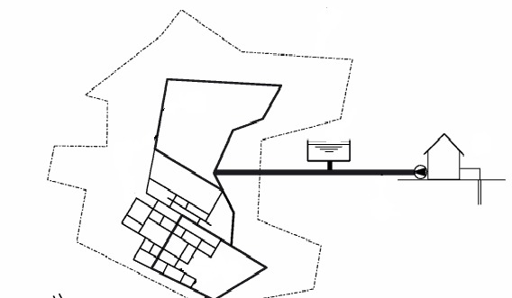
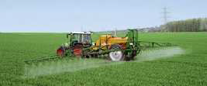
Water Safety Plan
Gestion des risques des réseaux et des infrastructures d’eau potable
Objectif: identification et maîtrise de tous les risques de la zone d’alimentation (zones de protection) jusqu’au robinet du consommateur
Mise en place d’un système de gestion garantissant à tout moment une eau potable répondant aux normes de potabilité
L’eau est bue avant la prise de l’échantillon et le résultat de l’analyse (24-48 h)
Base: documents de l’OMS et DVGW

Slide 6
Water safety plan
Développement des dossiers techniques en Water Safety Plan
Développement achevé au niveau du contenu
Développement d’un « web based tool » en 2016
Mise à disposition des communes en 2017
Contrôles officiels (WSP, qualité et infrastructures)
Lié à un Drëpsi « nouvelle génération »

Slide 7
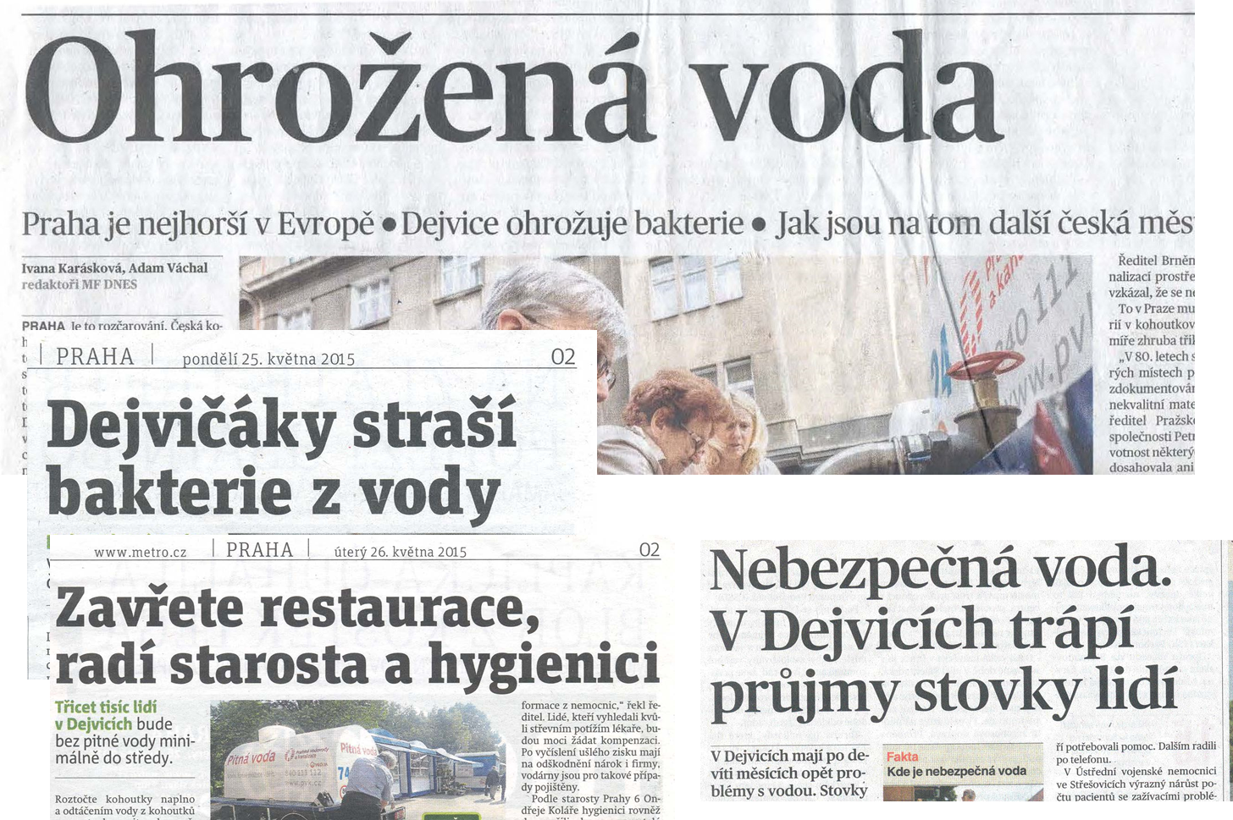
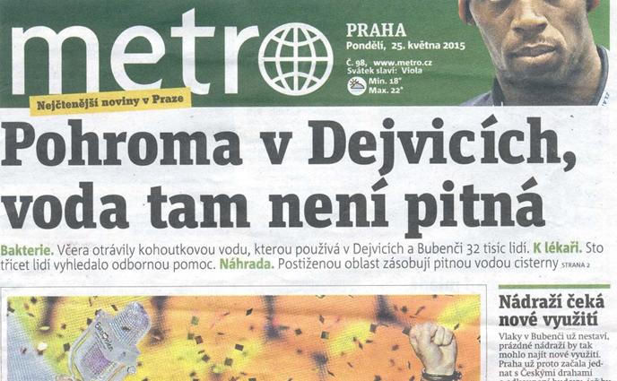
Importance de la connaissance du réseau
Exemple pour une déficience de la connaissance du réseau:
Norovirus dans une zone à Prague mai 2015
12.000 personnes malades (ca.2.200 traitées à l’hopital) d’une population de 32.000 habitants

Slide 8
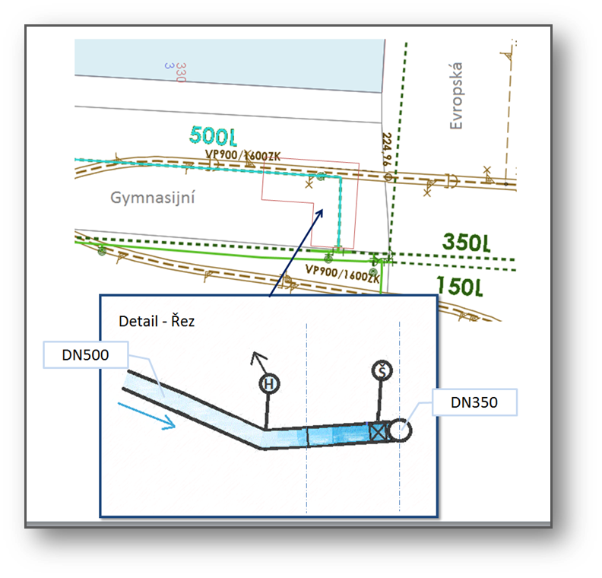
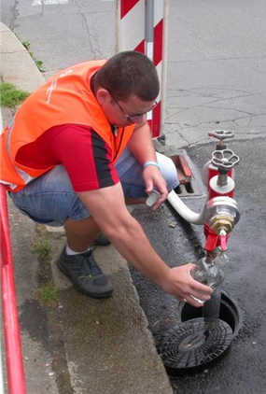
Importance de la connaissance du réseau

Slide 9
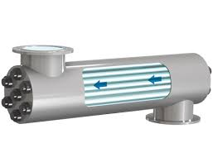
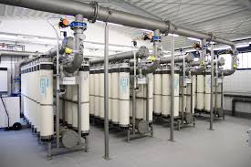
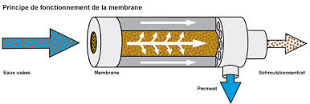
Gestion du réseau – qualité de l’eau
Bonne connaissance des infrastructures et bonne gestion (maîtrise des risques)
Gérance des risques: ex. traitement de l’eau en cas de risques microbiologiques
UV
Chloration
Filtration (sable, MF, UF,…)

Slide 10
Traitement UV
Inactivation de la flore microbiologique
À l’endroit du traitement
Barrière de sécurité si les infrastructures derrière sont en bon état
Pas d’effet rémanent
Attention: efficacité réduite si turbidité > 1 NTU
Pas d’altération de la composition de l’eau
Pas d’effet sur le goût, l’odeur

Slide 11
Traitement par chloration
Inactivation de la flore microbiologique
À l’endroit du traitement et effet rémanent
Dose et temps de contact doivent être respectés
Contrôles de l’efficacité (chlore résiduel actif > 0,1 mg/l à tout endroit dans le réseau) nécessaires
Dosage débitmétrique ou à la main
Si dosage à la main: dans la chute d’entrée de l’eau dans le réservoir -> mixage optimisé
Altération de la composition de l’eau
Effets sur le goût, l’odeur possibles
Substances provoquant changement du goût, de l’odeur sont des produits de réaction du chlore avec de la matière organique
Le chlore en lui-même ne provoque pas de goût et d’odeur!

Slide 12
Combinaison traitement UV et chloration
Certains organismes sont plus sensibles aux UV, d’autres au chlore
Traitement UV avant chloration!!!
Rayonnement UV décompose le chlore -> inefficacité
Formation de sous-produits inconnus et potentiellement nuisibles

Slide 13
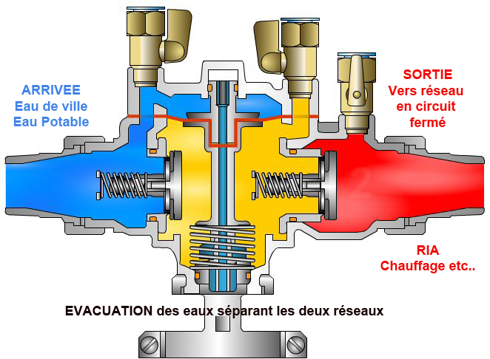
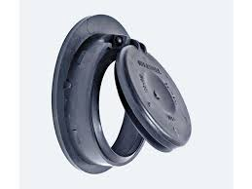
Risques pour la qualité: retours d’eau
Haut risque de contamination du réseau public
Installations de récupération d’eau pluviale
Séparation physique entre réseau public et ressource privée (puits, forage) non respectée
Systèmes de lutte contre des incendies
Abreuvoirs (réseaux agricoles)
Dispositifs anti-retour conformément à la DIN EN 1717
Choix dépendant de la classe de risque de l’installation
Exemples
Clapet anti-retour
Disconnecteur
Subverse

Slide 14
Risques pour la qualité
Camions pompiers: ne transportent pas de l’eau potable!
Bouches d’incendie pas adaptées à la prise d’échantillons

Slide 15
MERCI FIR D’NOLÄUSCHTEREN!
Hutt Dir Froen?

